Slide 1



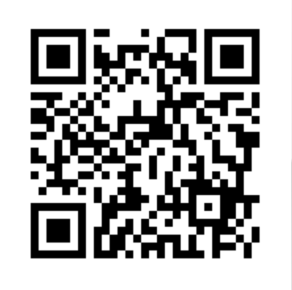
今からスタート！
推薦・総合型選抜対策
入門ガイダンス
無料
～「まさか」の合格と未来のために～
3月14日
11:00-12:20
日
24日
水
18:00-19:20
4月04日
11:00-12:20
日
そもそも推薦って？ 自分にもチャンスはある？ そんな人のための入門ガイダンス！ 入試の仕組みから対策のツボ、一般入試との両立など、基本情報が盛りだくさん。ツボを押さえて戦略を立てれば、憧れの大学が母校になるかもしれません。自分の想定を超える「まさか」の合格と未来に、一緒にチャレンジしませんか！
対象
新高1生～高３生・高卒生（保護者の方も歓迎）
講座形態
オンライン講座（Zoomにて実施）
※申込者には、実施日の前日にZoomのURLをお送りいたします。
申込方法
GoNAVIアンケートにて参加希望調査を行います。
ご回答ください。
在籍者の方
右のQRコードよりお申込み
下さい 👉
一般の方
申込締切
開催日前日の12時まで
その他の推薦・総合型選抜 難関大の対策イベント（無料）
・難関大合格の極意＆コース説明会
3月15日（月）・25日（木） 19:00～20:30
・上智大学 推薦入試合格の極意 3月6日（土）19:00～20:30
・慶應義塾大学 総合型選抜入試合格の極意
3月20日（土）11:00～１２:30
「詳細は、城南AO推薦塾の
ホームページでご確認ください。

